Slide 1
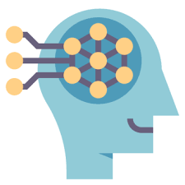
Treinamento
Supervisionado
Prof. Dr. Diego Bruno
Education Tech Lead na DIO Doutor em Robótica e Machine Learning pelo ICMC-USP

Slide 2

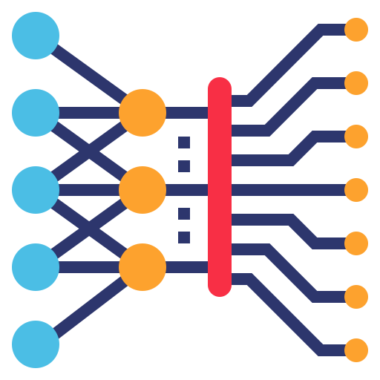
Vamos trabalhar com aprendizado…
Prof. Dr. Diego Bruno
Machine Learning

Slide 3

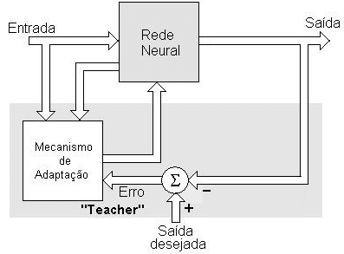
O aprendizado supervisionado é a tarefa de aprendizado de máquina que consiste em aprender uma função que mapeia uma entrada para uma saída com base em pares de entrada-saída de exemplo.
Treinamento supervisionado

Slide 4
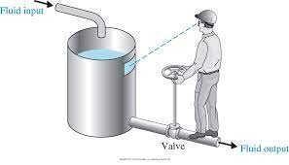
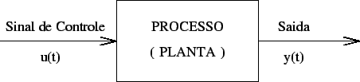
Como analogia vamos falar sobre os tipos de controle: → Controle em malha aberta; → Controle em malha fechada.
Controle em malha aberta

Slide 5
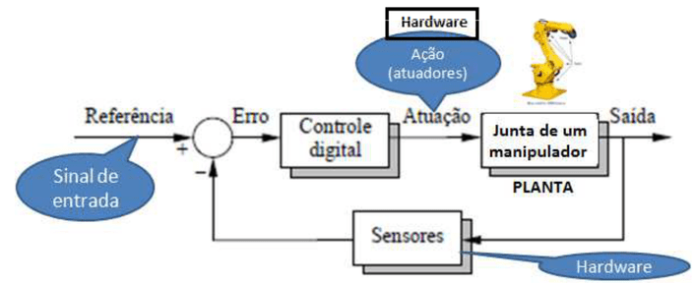
Como analogia vamos falar sobre os tipos de controle: → Controle em malha aberta; → Controle em malha fechada.
Controle em malha fechada

Slide 6
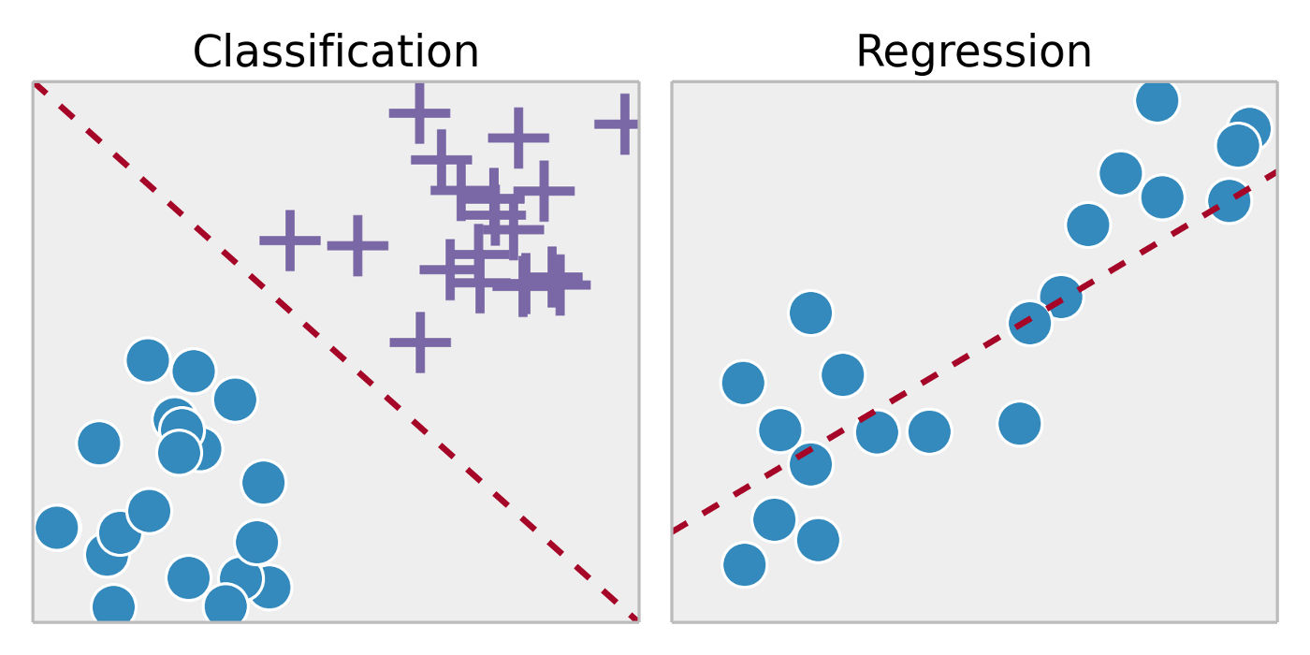
Quando os valores de yi são definidos por uma quantidade limitada de valores discretos, tem-se um problema de classificação. Quando tais valores são contínuos, tem-se um problema de regressão.
Treinamento supervisionado

Slide 7
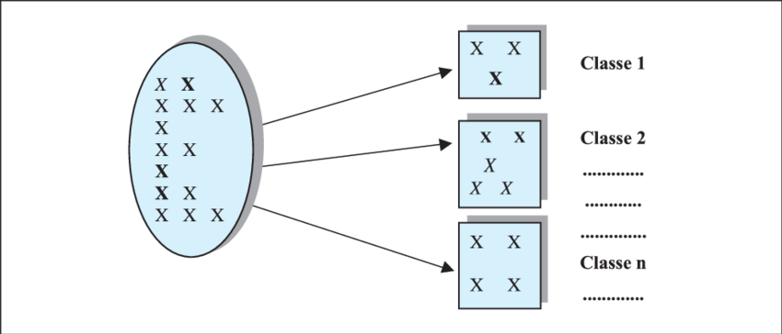
A diferença significativa entre Classificação e Regressão é que a classificação mapeia o objeto de dados de entrada para alguns rótulos discretos. Por outro lado, a regressão mapeia o objeto de dados de entrada para os valores reais contínuos.
Treinamento supervisionado

Slide 8
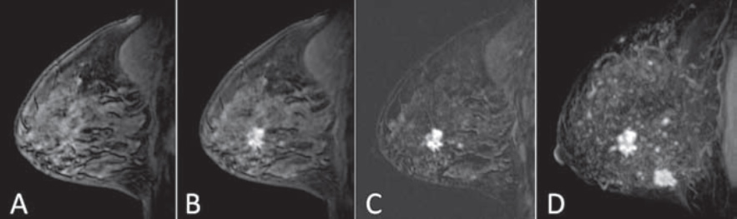
Existem vários problemas de classificação, principalmente em imagens.
Problemas de classificação

Slide 9
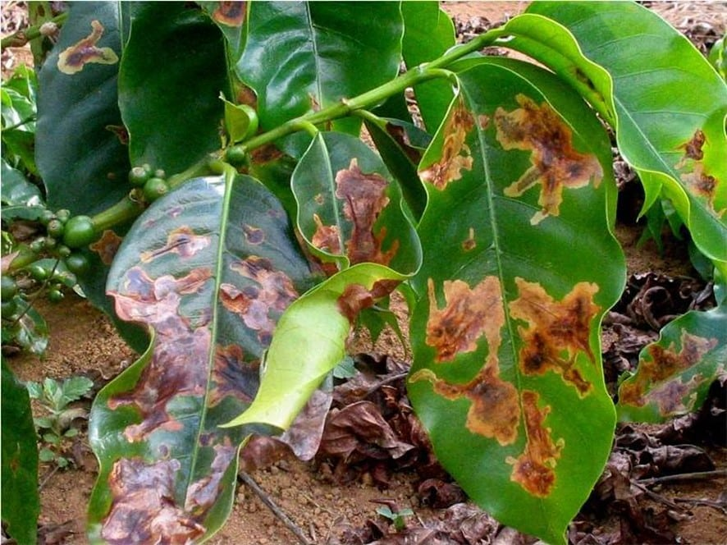
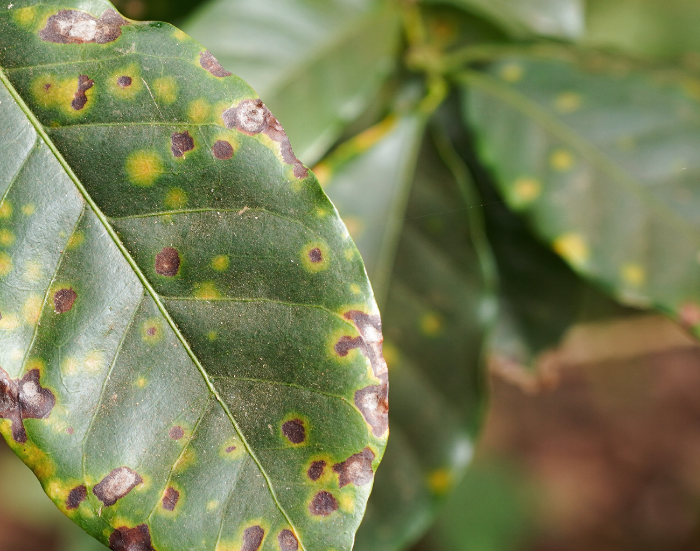
Existem vários problemas de classificação, principalmente em imagens.
Problemas de classificação

Slide 10
Obrigado!
Machine Learning
Prof. Dr. Diego Bruno

